Slide 1
Sistemas de Informação | AMF
Inteligência Artificial
19 de junho de 2026
Aula 9 - Tópicos extras: Lógica e Raciocínio, XAI
Rhauani Fazul
rhauani.fazul@amf.edu.br

Slide 2

Lógica Fuzzy
Sistema lógico que permite valores intermediários entre verdadeiro e falso. Muito usada para lidar com incerteza, especialmente em sistemas de controle.
Benefício: Gera transições mais suaves e decisões mais humanas, permitindo respostas adaptativas.
Ver material Profº Luiz Chaimowicz (UFMG)

Slide 3
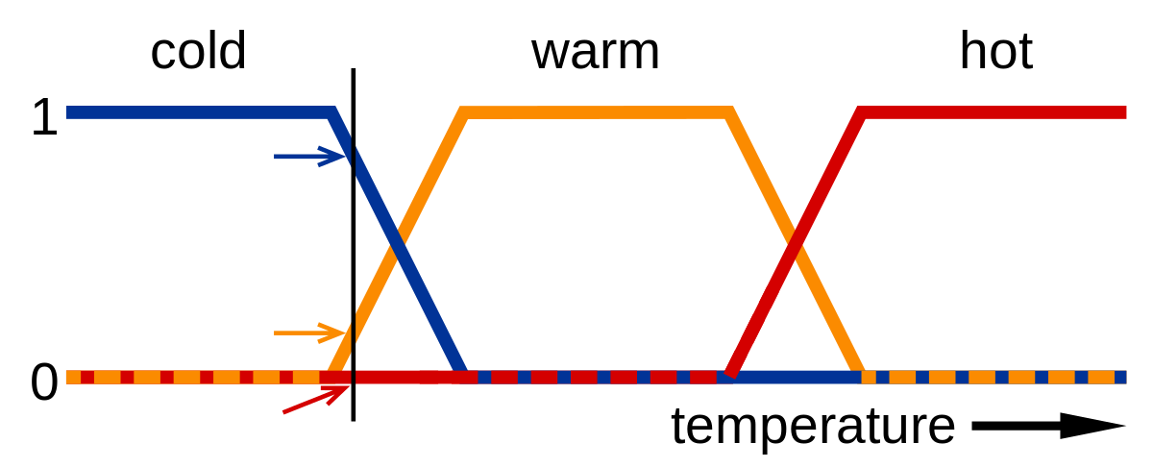
Lógica Fuzzy
Exemplo: Controle de temperatura baseado em “quente”, “muito quente”, etc., em vez de sim/não.

Slide 4
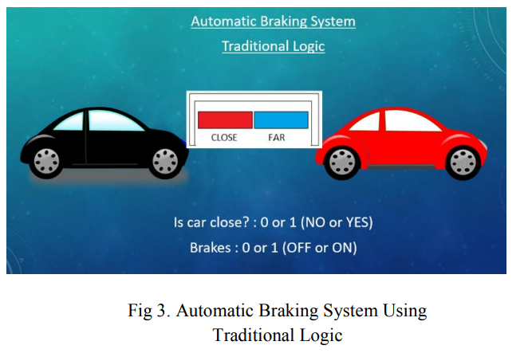
Lógica Fuzzy
Exemplo: carros autônomos.

Slide 5
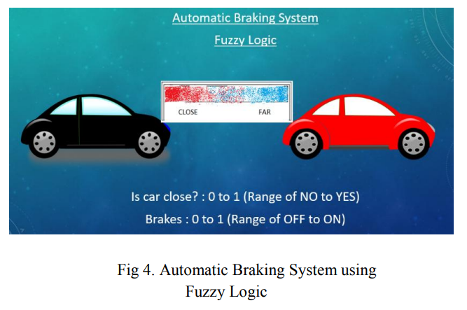
Lógica Fuzzy
Exemplo: carros autônomos.

Slide 6
Lógicas Multi-valoradas
Extensão da lógica clássica com mais de dois valores (não só verdadeiro/falso).
Podem incluir “talvez”, “incerto”, “provavelmente”, etc.
Uso: Modelagem de situações complexas com diferentes graus de certeza.

Slide 7
Lógicas Multi-valoradas
Exemplos:
Assistentes virtuais: Reconhecem diferentes níveis de compreensão (certo, incerto, incompleto) em respostas, ajustando o feedback ao usuário.
Sistemas de recomendação: Avaliam conteúdo com múltiplos valores como "gostei", "não gostei", "indiferente", etc., para sugestões mais personalizadas.
Controle de qualidade: Avaliam produtos com valores como "aceitável", "precisa de revisão", "rejeitado" em fábricas
Melhora a capacidade de sistemas em processar nuances e resolver problemas com mais flexibilidade.

Slide 8
Fuzzy vs Multi-valoradas
Ambos sistemas estendem a lógica clássica para lidar com incertezas, mas diferem no modo como representam e interpretam esses estados intermediários.

Slide 9
Fuzzy vs Multi-valoradas
A lógica fuzzy permite uma infinidade de valores entre verdadeiro e falso, expressos como graus de verdade (por exemplo, 0,3, 0,75, etc.).
Valores São contínuos, variando de 0 a 1, representando o grau de pertencimento a uma determinada categoria (por exemplo, quão "quente" ou "frio" está o ambiente).

Slide 10
Fuzzy vs Multi-valoradas
Lógicas multi-valoradas utilizam mais de dois valores lógicos (verdadeiro/falso) e permitem a existência de valores intermediários, como "talvez", "incerto" ou "indefinido".
Cada valor representa uma possibilidade fixa e discreta. Os valores intermediários são como estados pré-definidos (por exemplo, verdadeiro, falso e talvez).

Slide 11
Raciocínio Probabilístico
Raciocínio que considera probabilidades para modelar incertezas.
Redes Bayesianas e Teoria da Probabilidade.
Benefício: Permite sistemas que tomam decisões bem informadas, mesmo com informações incompletas ou incertas.

Slide 12
Raciocínio Probabilístico
Exemplos:
Diagnóstico médico: Sistemas como redes Bayesianas calculam a probabilidade de doenças com base em sintomas e histórico médico.
Financeiro: Avaliação de risco em investimentos, considerando a probabilidade de um ativo ter um retorno positivo ou negativo.
Detecção de fraudes: Analisam transações financeiras e detectam padrões suspeitos com base em probabilidades associadas a comportamentos fraudulentos.

Slide 13
Fatores de Certeza
Medidas de quão “certos” estamos sobre uma conclusão com base em evidências.
Útil em sistemas especialistas para representar a confiança em uma decisão.

Slide 14
Fatores de Certeza
Exemplos:
Sistemas especialistas médicos: Atribuem um fator de certeza para diagnósticos médicos com base na qualidade e quantidade de evidências disponíveis.
Controle de qualidade industrial: Medem a certeza de que um item passou ou falhou no controle de qualidade.
Perícia forense digital: Atribuem graus de certeza para análises em investigações, considerando diferentes fontes de evidência.

Slide 15
Interpretabilidade x explicabilidade
A interpretabilidade é o grau em que um observador pode entender a causa de uma decisão.
É a taxa de sucesso com que os humanos podem prever o resultado de uma saída de IA.
A explicabilidade vai um passo além e analisa como a IA chegou ao resultado.

Slide 16
IA Explicável (XAI)
A XAI implementa técnicas e métodos específicos para garantir que cada decisão tomada durante o processo de ML possa ser rastreada e explicada.
Não confundir com a xAI.

Slide 17
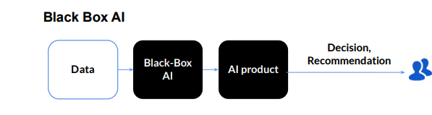
IA Explicável (XAI)
Atualmente, conseguimos uma explicação mais clara para alguns modelos de IA, especialmente para algoritmos mais simples, como árvores de decisão e regressão logística.
Para modelos mais complexos, como DL, ainda há desafios significativos para tornar seus processos de tomada de decisão totalmente transparentes e compreensíveis para os humanos.

Slide 18
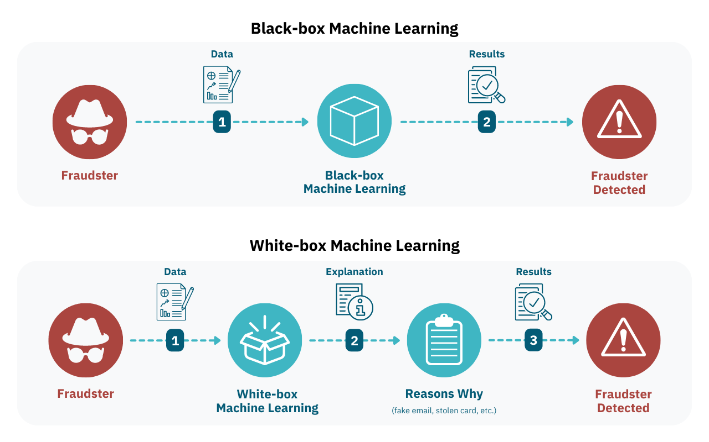
IA Explicável (XAI)

Slide 19
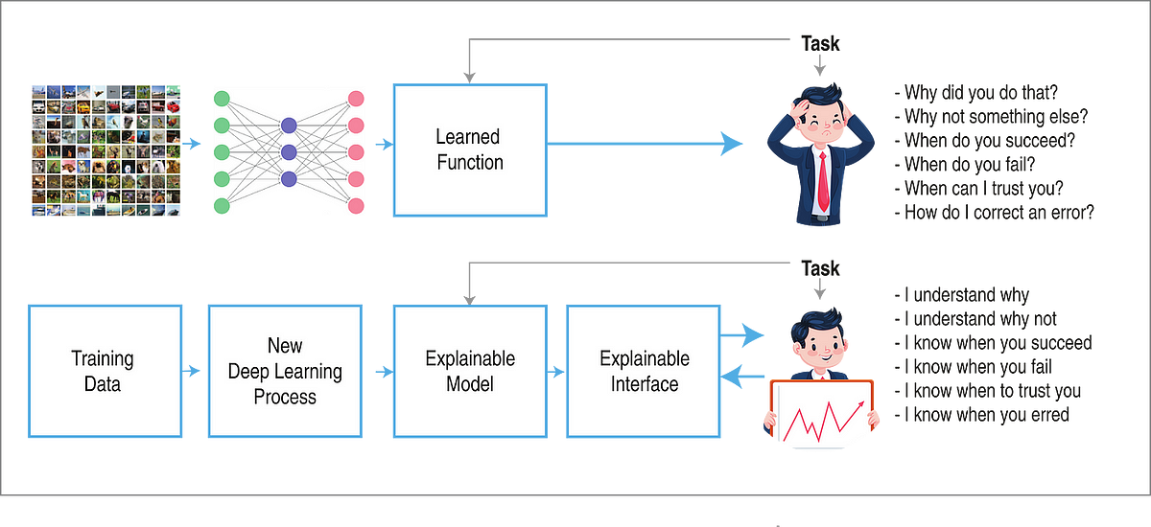
IA Explicável
Black box
Today
“Tomorrow”

